Slide 1
目录：
二维几何变换
三维几何变换
透视投影变换
薛纯
2015/6/16

Slide 2
一：二维图形几何变换
1.1 图像变换
1.2 齐次坐标表示法:
用一个n+1维的向量表示一个n维向量的方法称为齐次坐标表示法
1.3 基本几何变换 :
平移变换 （Translation transformation ）
比例变换 （Scale transformation ）
对称变换 （Symmetry transformation）
旋转变换 （Rotation transformation ）
错切变换（Shear transformation ）
1.4复合变换

Slide 3
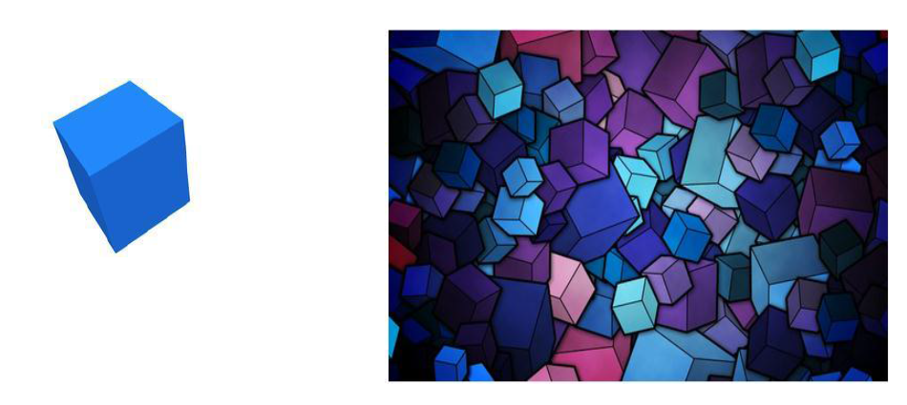
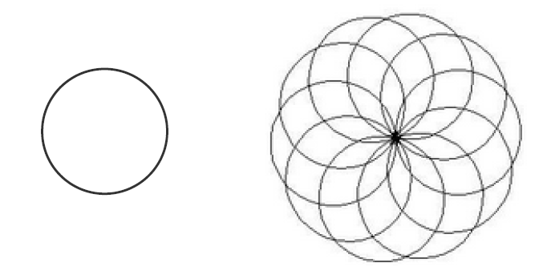
二维图形几何变换 1.1图形变换

Slide 4
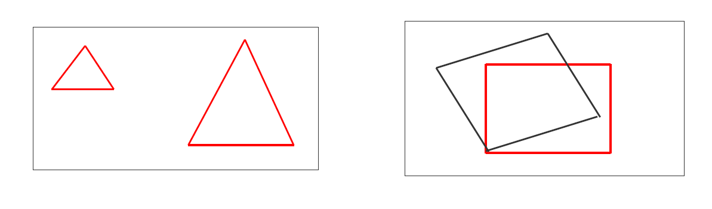
图形变换的基本原理
（1）图形变化了，但原图形的连边规则没有改变
（2）图形的变化，是因为顶点位置的改变决定的
变换图形就是要变换图形的几何关系，即改变顶点的坐标；同时，保持图形的原拓扑关系不变

Slide 5
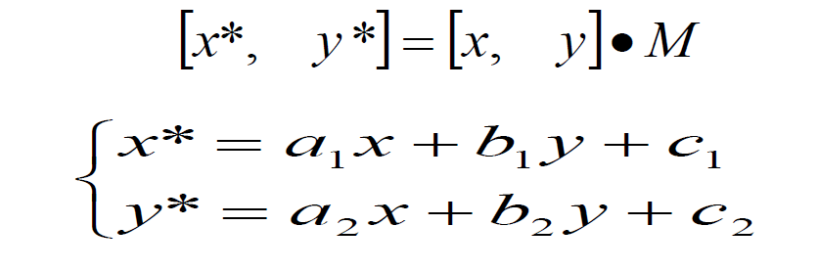
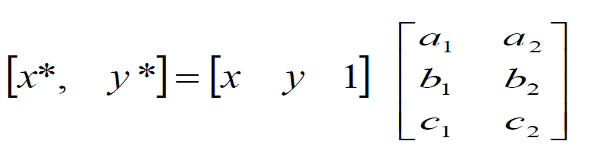
1.2 齐次坐标表示法： 用一个n+1维的向量表示一个n维向量的方法称为齐次坐标表示法
假如变换前的点坐标为（x,y），变换后的点坐标为（x*,y*），这个变换过程可以写成如下矩阵形式：
上两式是完全等价的。对于向量（x,y,1），可以在几何意义上理解为是在第三维为常数的平面上的一个二维向量

Slide 6
齐次坐标：
如n维向量（p1,p2,...,pn）表示为（hp1,hp2,...,hpn,h），其中h称为哑坐标
普通坐标与齐次坐标的关系为“一对多”：
普通坐标×h→齐次坐标
齐次坐标÷h→普通坐标
当h = 1时产生的齐次坐标称为“规格化坐标”

Slide 7
为什么要采用齐次坐标？
对于图形来说，没有实质性的差别，但是却给后面矩阵运算提供了可行性和方便性

Slide 8
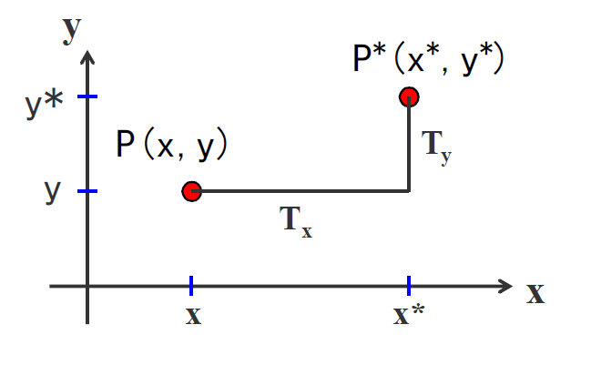
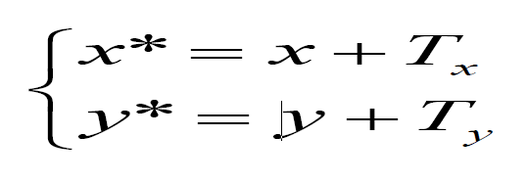
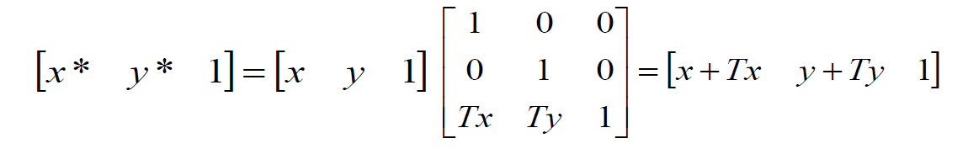
1.3 基本几何变换 :
1、平移变换
（Translation transformation ）
平移是指将p点沿直线路径从一个坐标位置移到另一个坐标位置

Slide 9
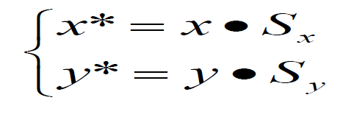
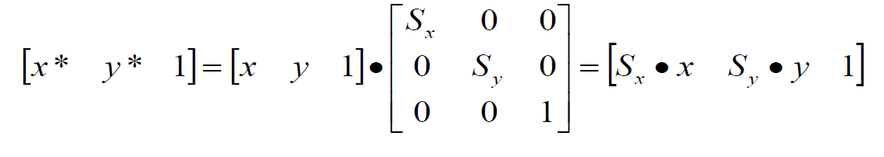
2、比例变换
（Scale transformation ）
比例变换是指对p点相对于坐标原点沿x方向放缩Sx倍，沿y方向放缩Sy倍。其中Sx和Sy称为比例系数
缩放系数Sx和Sy可赋予任何正整数

Slide 10
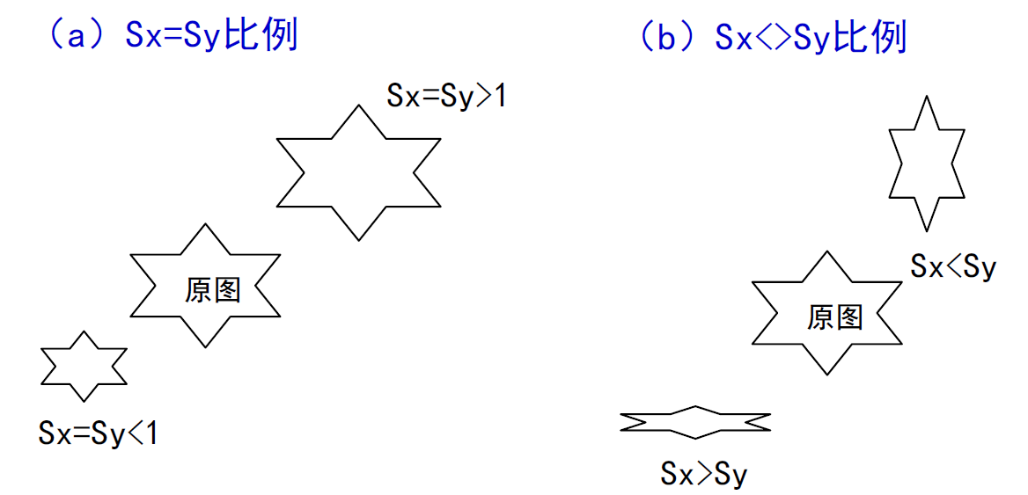
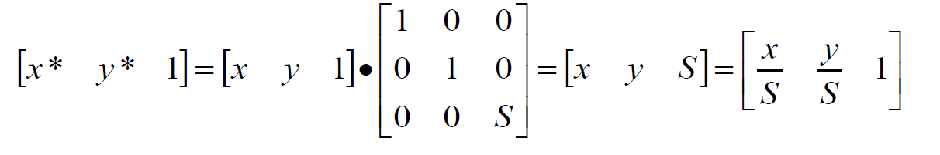
当Sx=Sy时，变换成为整体比例变换，用以下矩阵进行计算
若S>1，图形整体缩小；若0<S<1，图形整体放大；若S<0，发生关于原点的对称等比变换

Slide 11
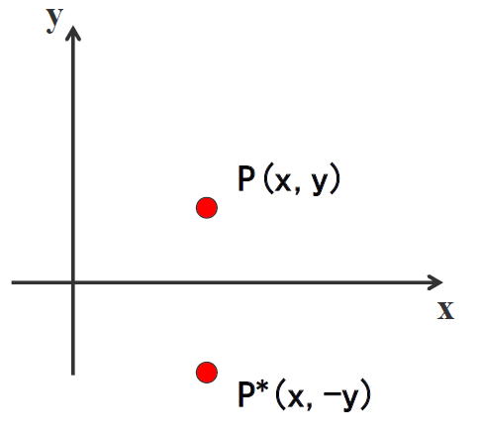
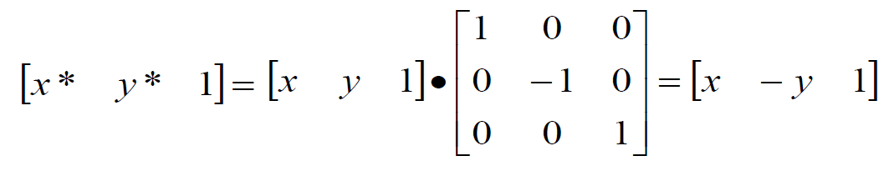
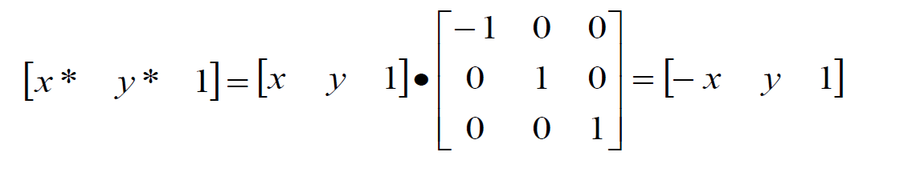
3、对称变换 对称变换也称为反射变换或镜像变换，变换后的图形是原图形关于某一轴线或原点的镜像。
（Symmetry transformation）
（1）关于X轴对称
点P经过关于X轴的对称变换后形成点P*，则x*=x且y*=-y，写成齐次坐标的计算形式为：
（2）同理关于Y轴对称

Slide 12
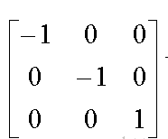
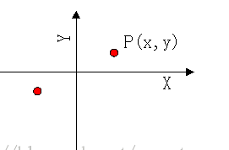
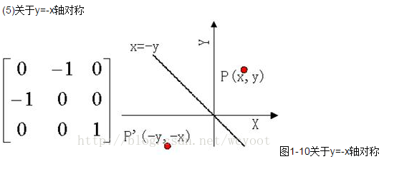
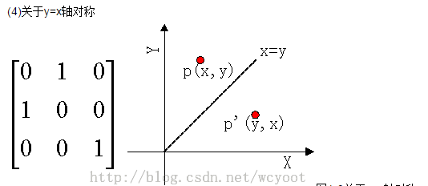
(3)关于原点对称
对称变换

Slide 13
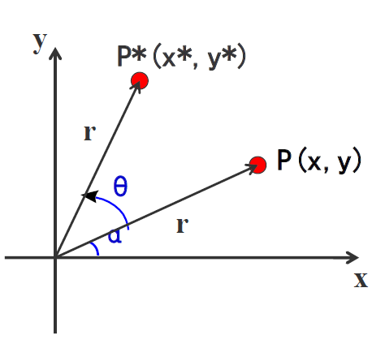
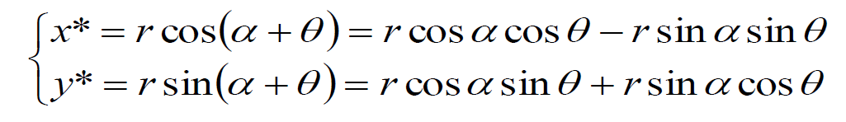
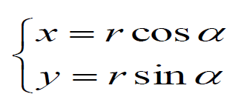
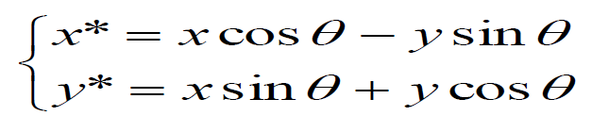
4、旋转变换
（Rotation transformation ）
二维旋转是指将P点绕坐标原点转动某个角度θ（逆时针为正，顺时针为负）得到新的点P*的重定位过程
在极坐标系中点的原始坐标为：
将x、y 代入上式

Slide 14
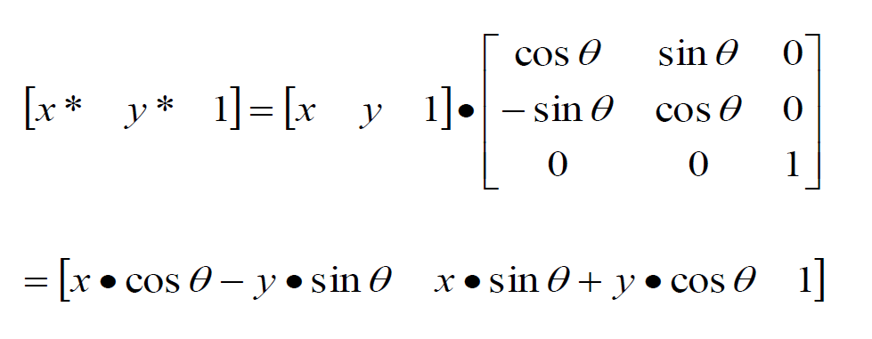
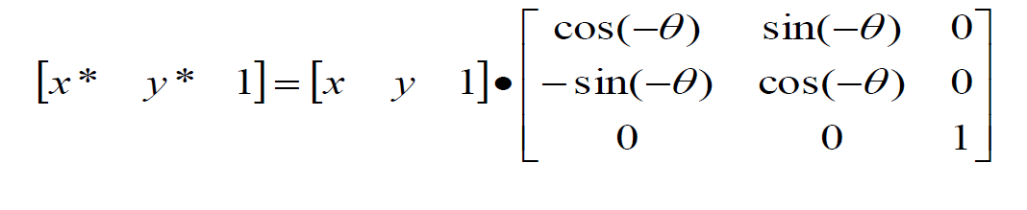
绕原点逆时针旋转θ角的齐次坐标计算形式可写为：
旋转变换
绕原点顺时针旋转θ角的齐次坐标计算形式可写为：

Slide 15
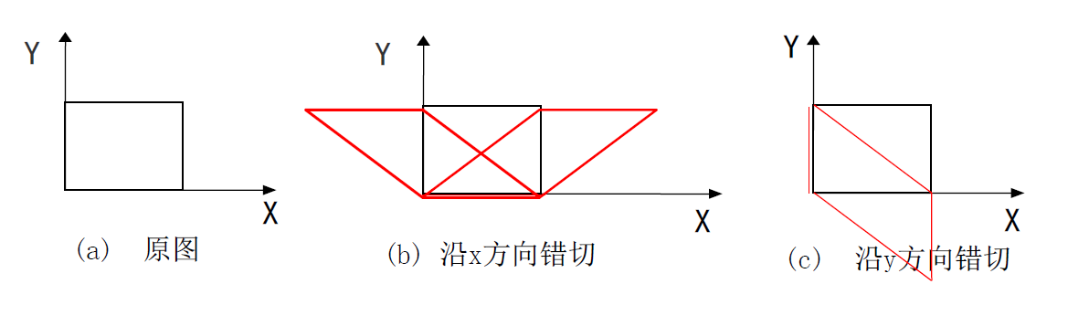
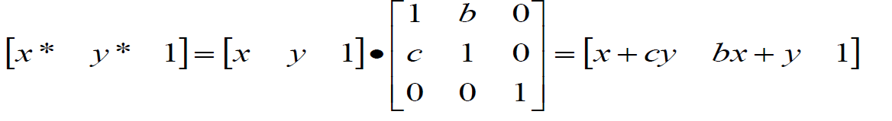
5、错切变换
（Shear transformation ）
x值或y值越小，错切量越小； x值或y值越大，错切量越大。
(1)沿x方向错切：b=0 (2)沿y方向错切：c=0 (3)两个方向错切：b和c都不等于0。

Slide 16
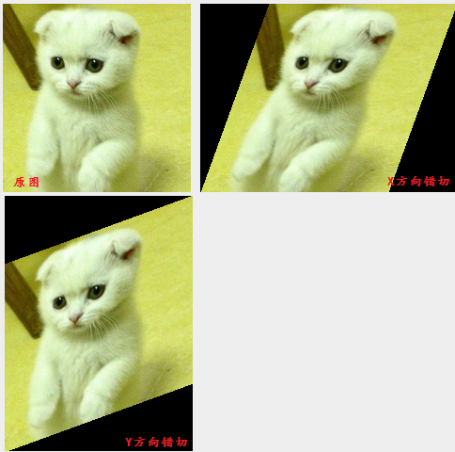

Slide 17
1.4、复合变换
复合变换是指图形作一次以上的几何变换，变换结果是每次的变换矩阵相乘
Rotation + Translation rigid transform
Scaled Rotation + Translation similarity
Affine(仿射变换)

Slide 18
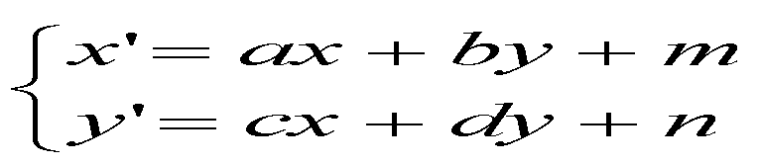
仿射变换（Affine Transformation或 Affine Map）是一种二维坐标到二维坐标之间的线性变换
（1）“平直性”。即：直线经过变换之后依然是直线
（2）“平行性”。即：平行线依然是平行线，且直线上点的位置顺序不变
参数a，b，c，d，m和n是函数的系数

Slide 19
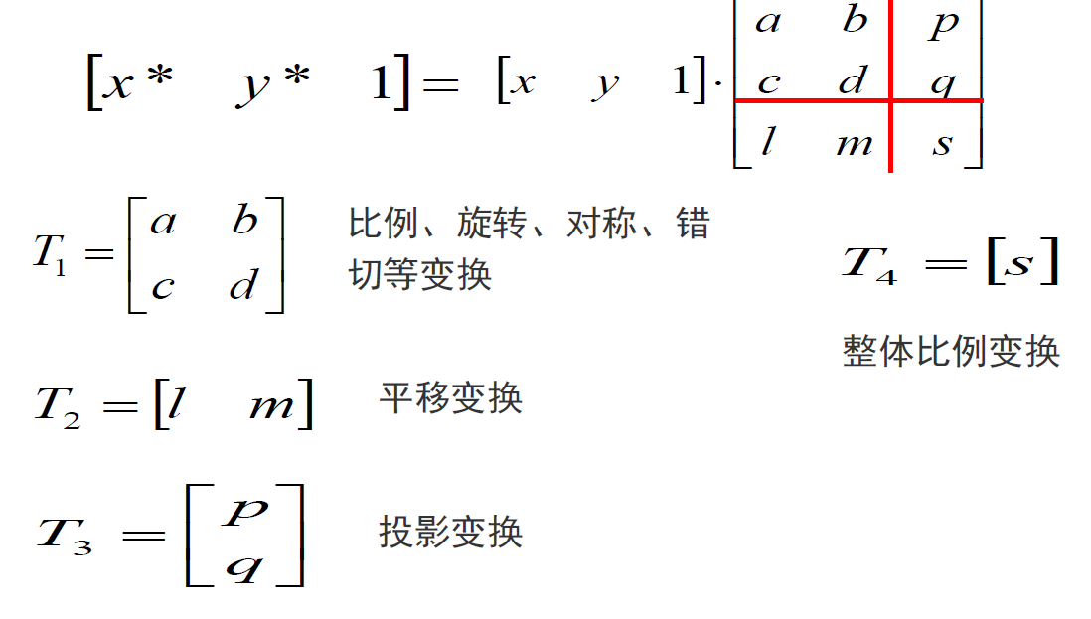
二维图形几何变换总结

Slide 20
二：三维基本几何变换
1 平移变换
2 比例变换
3 旋转变换
4 对称变换
5 错切变换

Slide 21
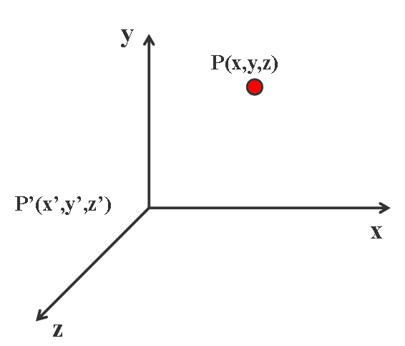
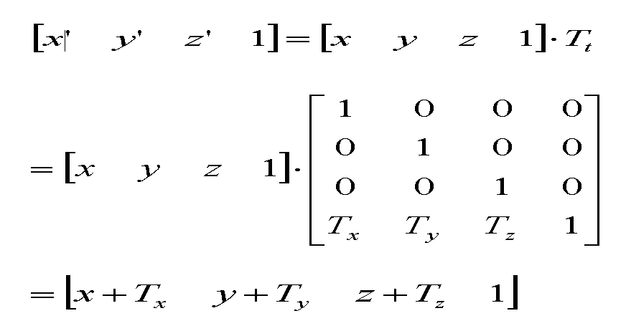
1、平移变换
若三维物体沿x,y,z方向上移动一个位置，而物体的大小与形状均不变，则称为平移变换

Slide 22
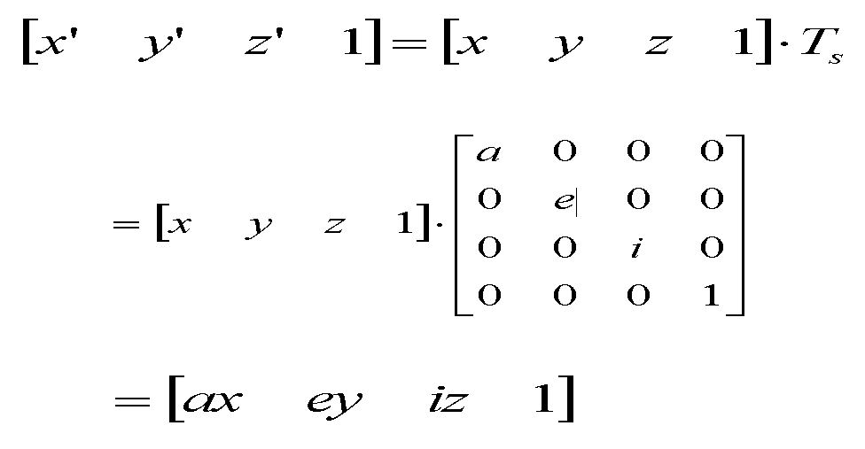
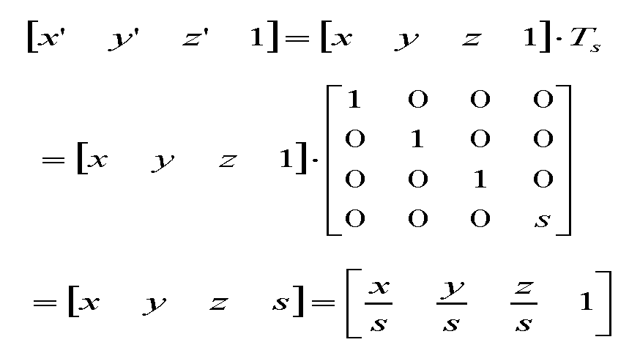
2、比例变换
（2）整体比例变换
（1）局部比例变换

Slide 23
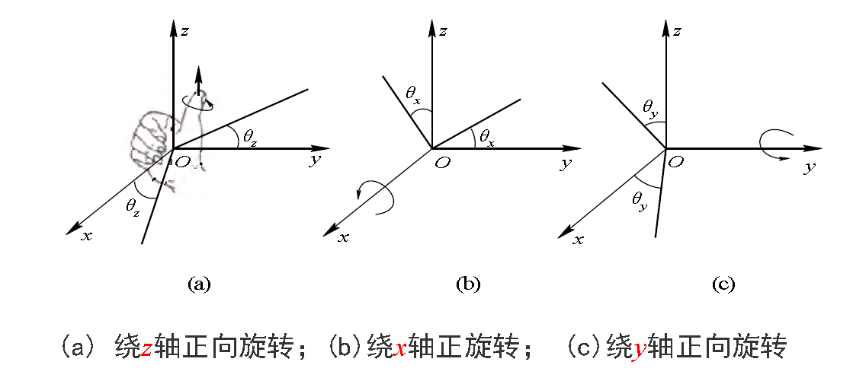
3、旋转变换
三维立体的旋转变换是指给定的三维立体绕三维空间某个指定的坐标轴旋转θ角度
θ角的正负按右手规则确定, 右手大姆指指向旋转轴的正向, 其余四个手指指向旋转角的正向

Slide 24
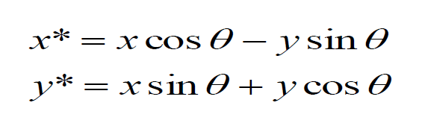
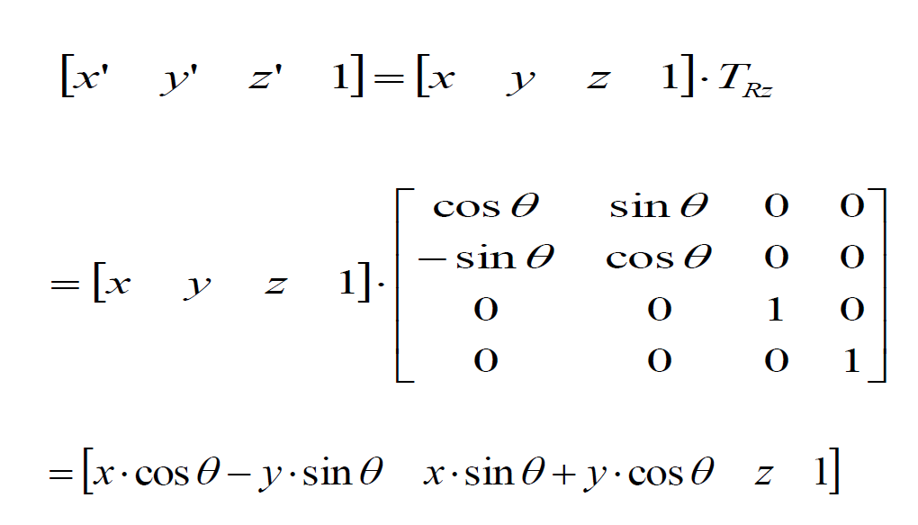
（1）绕z轴旋转θ
三维空间立体绕z轴正向旋转时, 立体上各顶点的x, y坐标改变, 而z坐标不变。而x, y坐标可由二维点绕原点旋转公式得到, 因此可得：

Slide 25
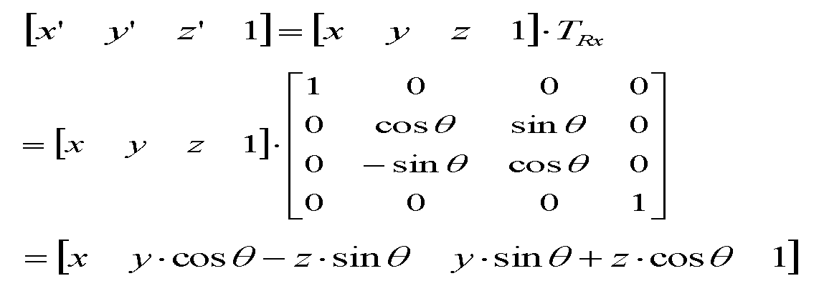
（2）绕x轴旋转 同理，三维点p绕x轴正向旋转θ角的矩阵计算形式为：

Slide 26
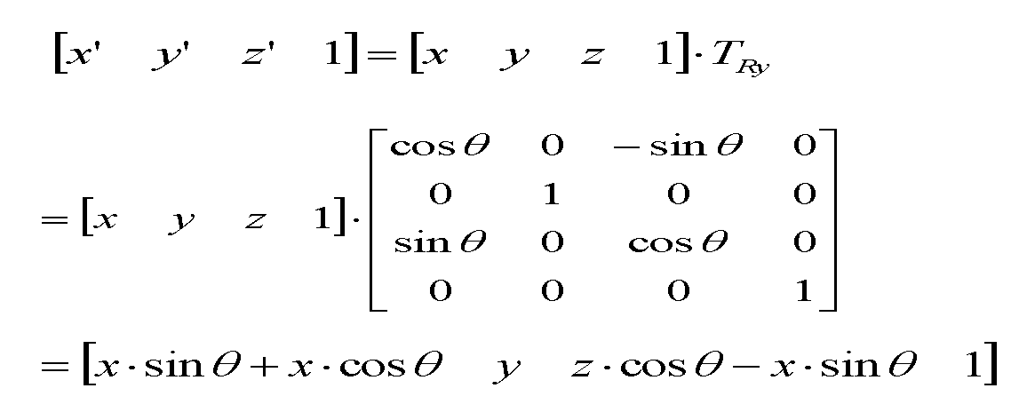
（3）绕y轴旋转 三维点p绕y轴正向旋转θ角的矩阵计算形式为：

Slide 27
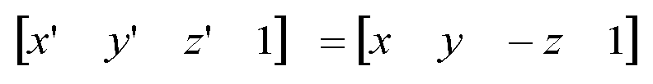


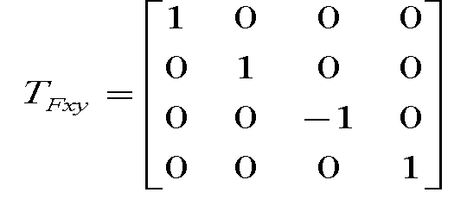
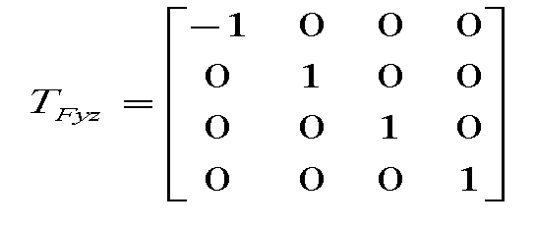
4、对称变换
对称变换有关于坐标平面、坐标轴等的对称变换
（1）关于坐标平面的对称
关于xoy平面进行对称变换
关于yoz平面进行对称变换

Slide 28
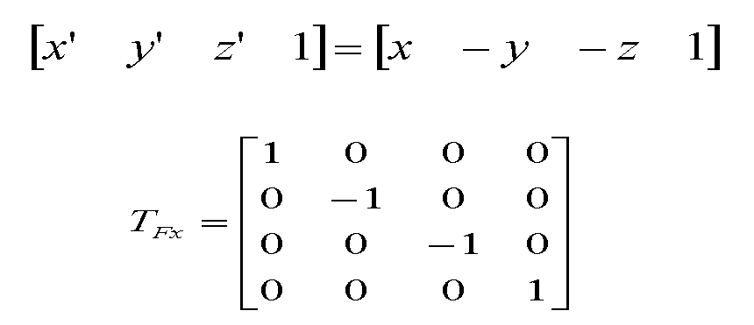
（2）关于坐标轴对称
对称变换
关于x轴进行对称变换的矩阵计算形式为：

Slide 29
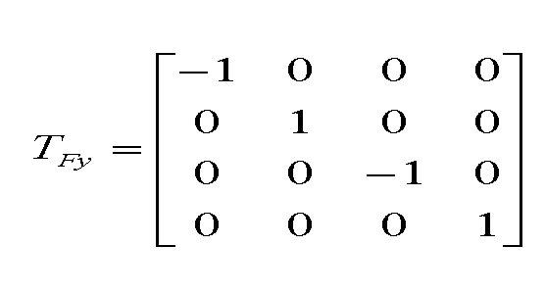
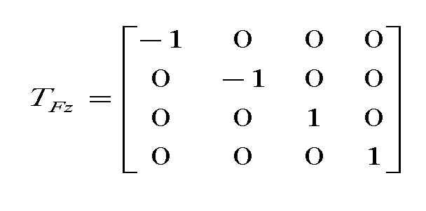
同理可得：
对称变换
关于y轴进行对称变换的矩阵计算形式为：
关于z轴进行对称变换的矩阵计算形式为：

Slide 30
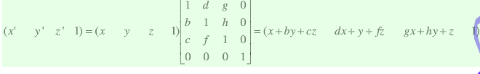
5.错切变换
按方向不同，可分为六种基本变换：
（1）沿X轴含Y向错切
（2）沿X轴含Z向错切
（3）沿Y轴含X向错切
（4）沿Y轴含Z向错切
（5）沿Z轴含X向错切
（6）沿Z轴含Y向错切

Slide 31
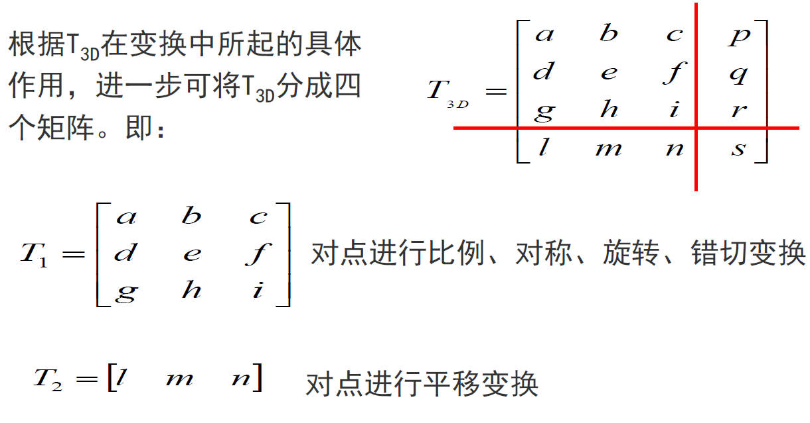
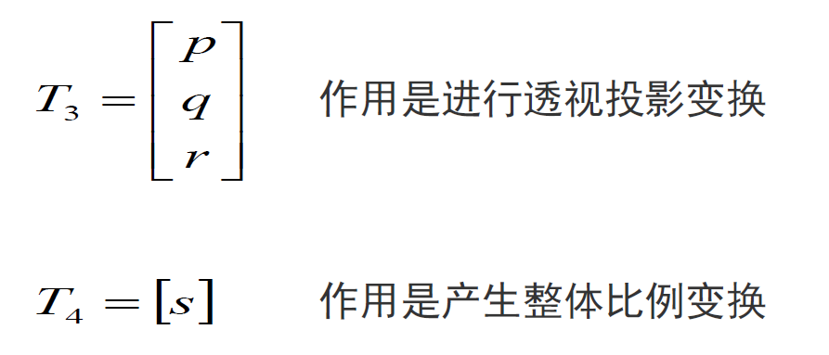
三维几何变换总结：

Slide 32
三：透视投影（Perspective Projection）
3.1透视投影原理
3.2 一点透视 多点透视
3.3透视投影实例

Slide 33
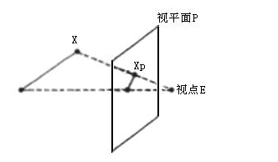
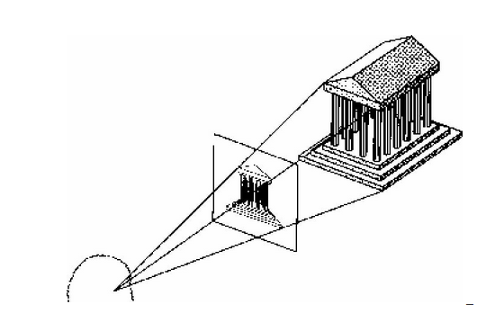
透视投影（Perspective Projection）是为了获得接近真实三维物体的视觉效果而在二维的纸或者画布平面上绘图或者渲染的一种方法，也称为透视图。
3.1透视投影原理
透视投影的基本模型
视点可以认为是观察者的位置
这些射线与视平面P的交点集合便是三维世界在当前视点的透视图

Slide 34


Slide 35


3.2一点透视
先假设q≠0 , p=r=0。然后对点（x,y,z）进行变换：

Slide 36




y
一点透视
对其结果进行齐次化处理得：

Slide 37

一点透视
这说明，当y→∞时，所有点的变换结果都集中到了y轴上的1/q处
即所有平行于y轴的直线将延伸相交于此点（0,1/q,0）。该点称为灭点，而像这样形成一个灭点的透视变换称为一点透视
根据同样的道理，当p≠0 , q=r=0时，则将在x轴上的1/p处产生一个灭点，其坐标值为（1/p,0,0）
当r≠0 , q=p=0时，则将在z轴上的1/r处产生一个灭点，其坐标值为（0,0,1/r）。

Slide 38


3.2多点透视
根据一点透视的原理予以推广，如果p,q,r三个元素中有两个为非零元素时，将会生成两个灭点，因此得到两点透视。如当p≠0, r≠0时，结果为：
经过齐次化处理后结果为：
当x→∞时，一个灭点在x轴上的1/p处
当z→∞时，一个灭点在z轴上的1/r处

Slide 39

同理，当p,q,r三个元素全为非零时，结果将会产生三个灭点，从而形成三点透视。产生的三个灭点分别在x轴上的1/p处、y轴上的1/q处和z轴上的1/r处

Slide 40
3.3透视投影实例
1、一点透视
一点透视只有一个灭点。进行透视投影，要很好地考虑图面布局，以避免三维物体的平面或直线积聚成直线或点而影响直观性。具体地说，就是要考虑下列几点：
（1）三维形体与画面（投影面）的相对位置；
（2）视距，即视点（投影中心）与画面的距离
（3）视点的高度

Slide 41

一点透视的步骤如下：
（1）将三维物体平移到适当位置l、m、n
（2）进行透视变换
（3）最后，为了绘制的方便，向xoy平面作正投影变换，
将结果变换到xoy平面上。

Slide 42

单位立方体的一点透视图

Slide 43

二点透视的一般步骤
（1）将物体平移到适当位置l、m、n
（2）将物体绕y轴旋转θ角 ,以使物体的主要平面不平行于投影面
（3）进行透视变换
（4）最后向xoy面做正投影，即得二点透视图

Slide 44
三点透视的一般步骤如下：
（1）将物体平移到适当位置
（2）将物体绕y轴旋转θ角
（3）再绕x轴旋转α角
（4）进行透视变换
（5）最后向xoy面做正投影，即得三点透视图

Slide 45
谢谢大家！

